Slide 1
点燃
品牌私域运营中心
终于等到你
部门：软件运维
姓名：黄嘉晖
花名：黄金
最专业的品牌私域运营服务商
帮你管理最有价值的用户资产

Slide 2
目录
案例目标及背景
案例关键词
案例中亮点及可复用的点
针对案例的延伸思考
案例中待优化点及改善方案
案例概述（或运作流程）

Slide 3
案例目标
工作台朋友圈”互动”

Slide 4
进化史
案例背景
从”0 ”-”1”
2019
2021
2021
H5页面
7月
官方端口开放
12.8
”虚似”
历史朋友圈
突破成功,直接调用企微API接口,完成朋友圈互动,微信生态内的「闭环」被进一步完成
发布的品宣,活动信息等等都可以被更好地留存和展示，
延长传播寿命。

Slide 5
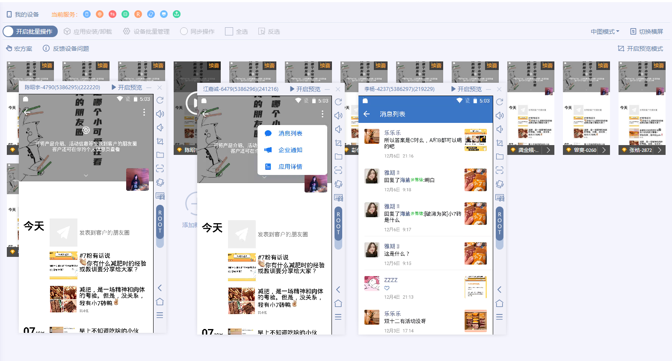
案例背景

Slide 6
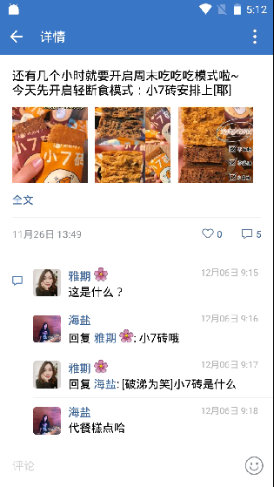
案例背景
窗口多开:3个
耗时
统计难
卡顿
低效

Slide 7
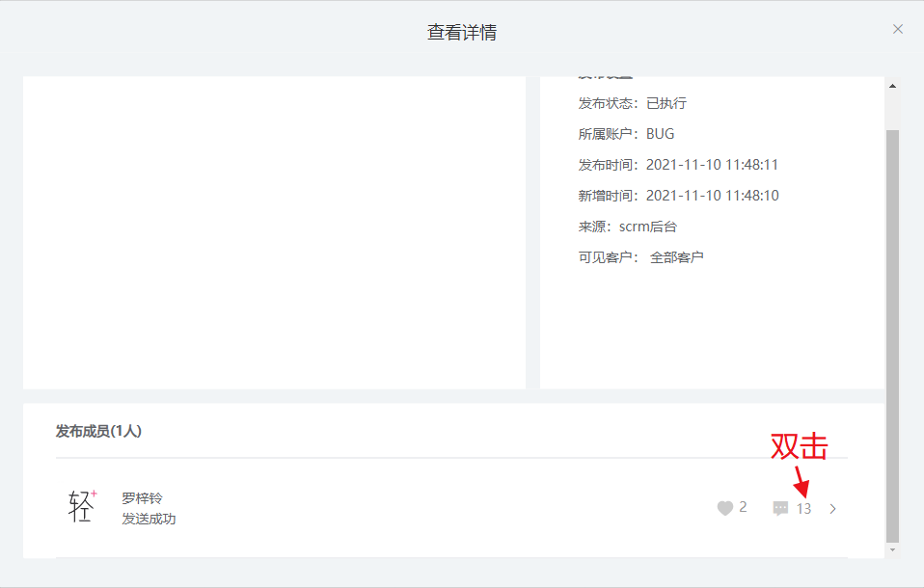
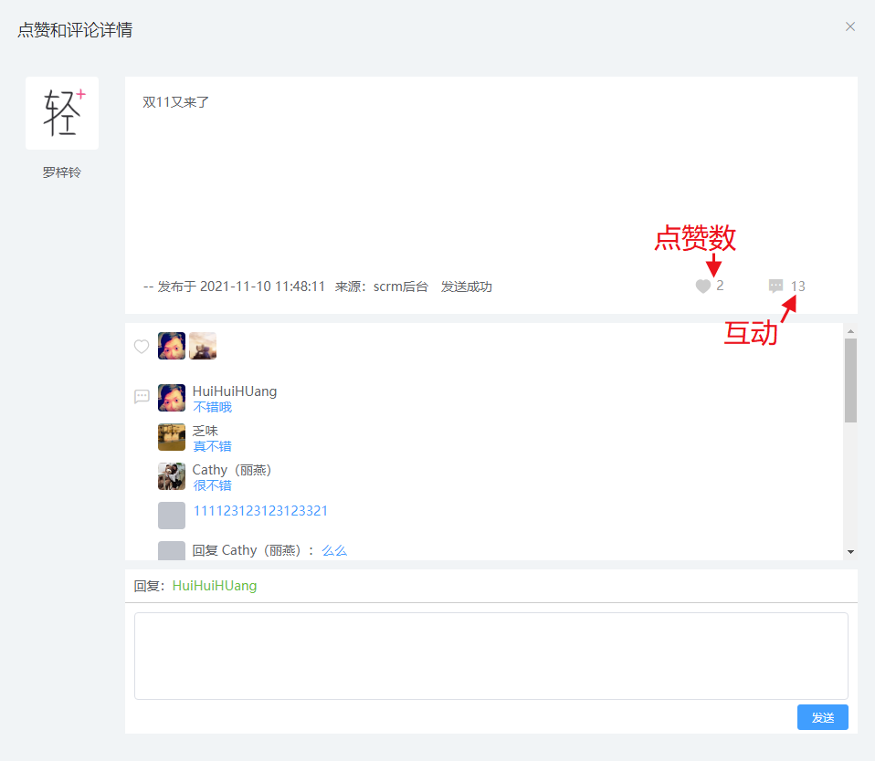
案例目标
:批量处理

Slide 8
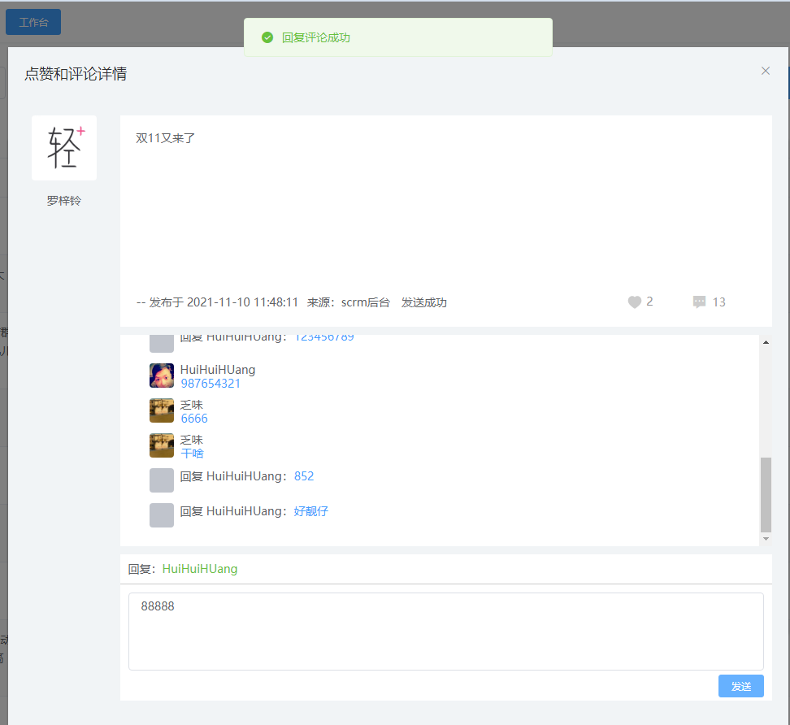
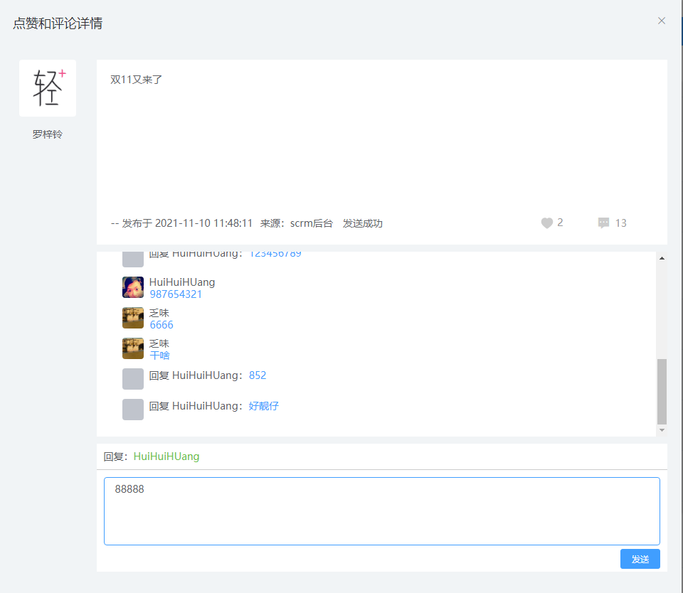
步骤及运作流程
注意事项:1/2

Slide 9
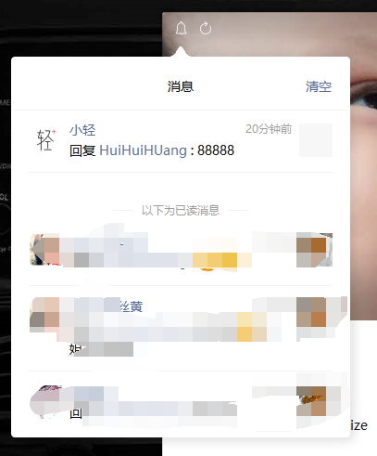
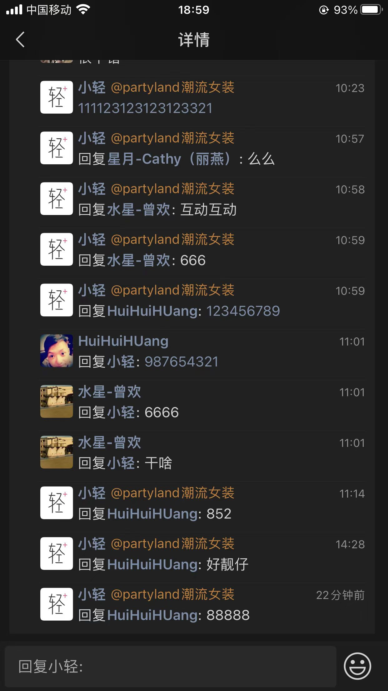
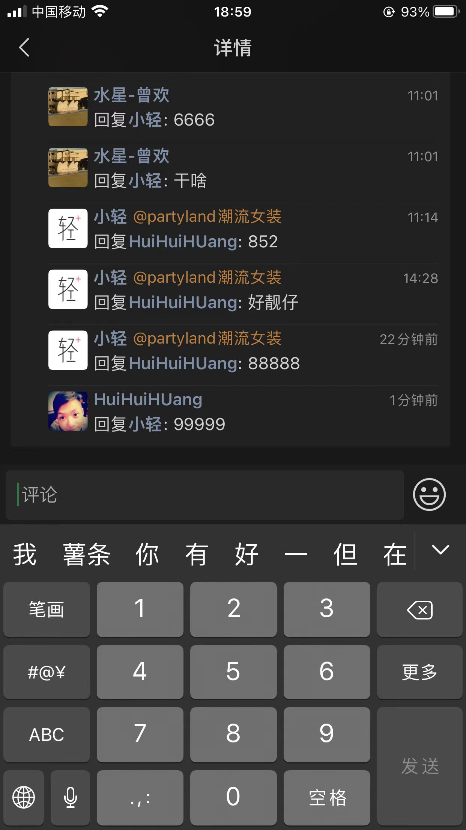
步骤及运作流程
进一步完善闭环

Slide 10
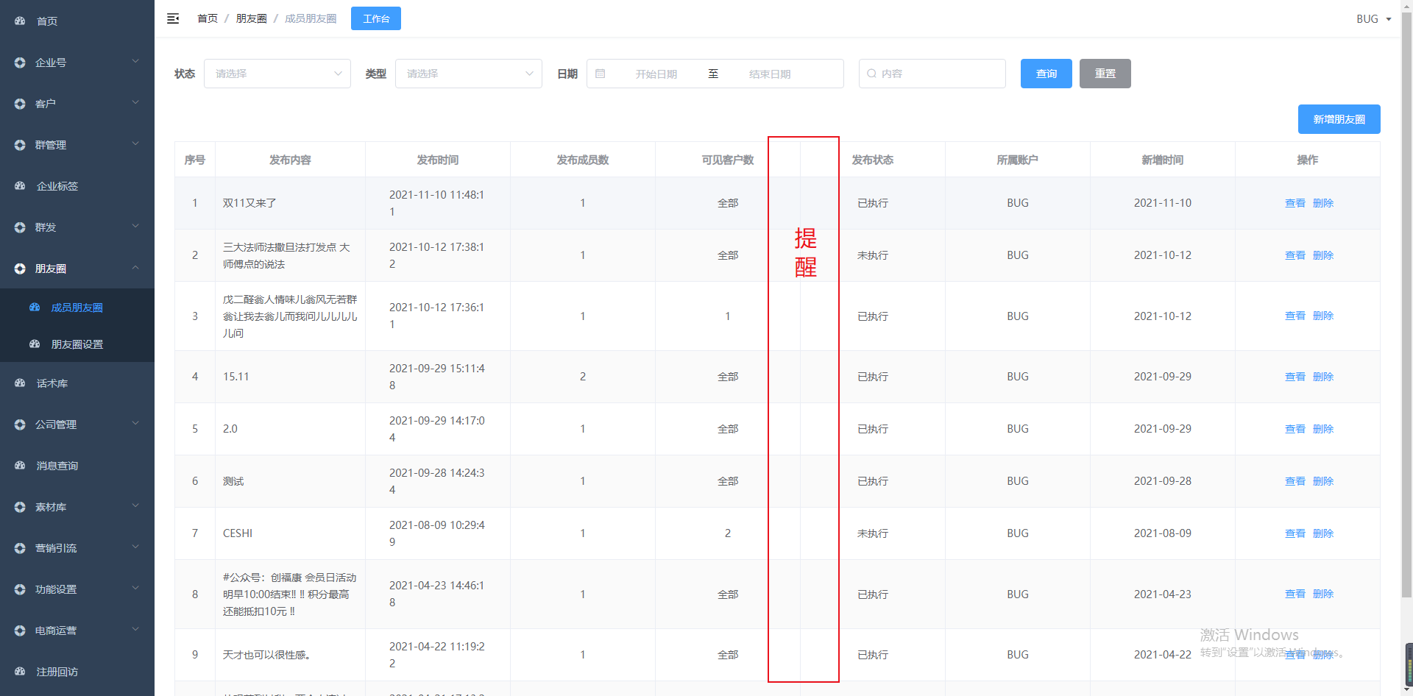
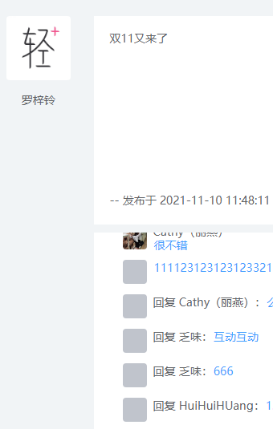
案例中待优化点及改善方向
待优化点:
1.缺乏明显消息提示.
2.客户头像显”白”
改善方向:
1.增加消息提示.
2.技术调整系统前端显示方式.

Slide 11
案例中亮点及可复用的点
集合性工作平台与客户进行朋友圈”互动”
朋友圈分析数据数据分折数据

Slide 12
针对案例的延伸思考
有效增强客户粘性?
图片+文案=变现?

Slide 13
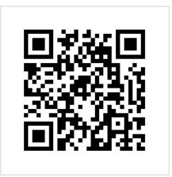
评分表

Slide 14
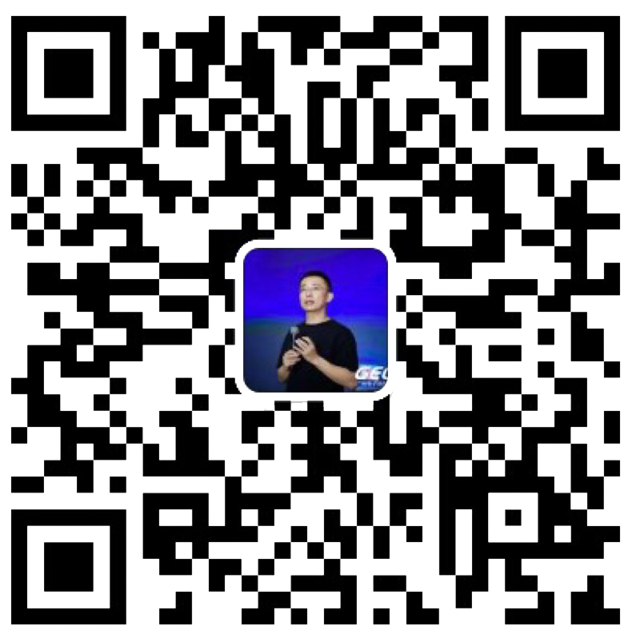
点燃
品牌私域运营中心
最专业的品牌私域运营服务商
帮你管理最有价值的用户资产
Wei Zi Jun
+86 139 0227 0098
WeChat
510970969@qq.com

